Slide 1

স্বাগতম

Slide 2

শিক্ষক পরিচিতি
কুমদ কুমার প্রাং
(এম.এস-সি ; এম .এড)
সহকারী শিক্ষক (বিজ্ঞান)
কালুশহর উচ্চ বিদ্যালয়
মহাদেবপুর , নওগাঁ ।
Mobile: -01734-343949
E-kumodkkpmn@gmail.com

Slide 3
পাঠ পরিচিতি
শ্রেণীঃ-দশম
বিষয়ঃ- জীব বিজ্ঞান
সময়ঃ- ৪০ মিনিট
তারিখঃ-২৪/০৬/২০১৬

Slide 4
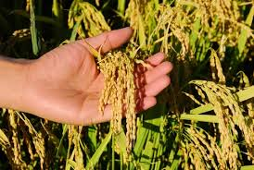
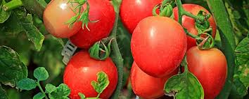
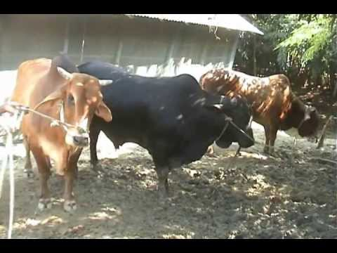
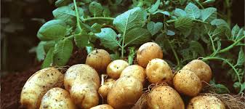
উন্নত জাতের জীব

Slide 5
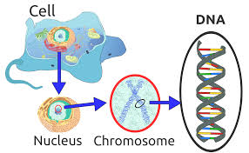
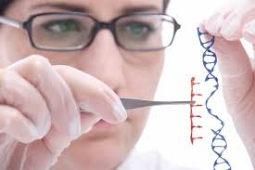
নিউক্লিয়াস
ক্রোমোজোম
ডি এন এ
ডি এন এ কেটে জোড়া লাগানো

Slide 6
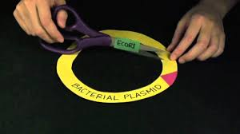
জেনিটিক ইঞ্জিনিয়ারিং

Slide 7
শিখনফল
এই পাঠ শেষে শিক্ষার্থীরা …
জেনিটিক ইঞ্জিনিয়ারিং কী বলতে পারবে ;
জেনিটিক ইঞ্জিনিয়ারিং এর বিভিন্ন ধাপ সমূহ ব্যাখা করতে পারবে ;
জেনিটিক ইঞ্জিনিয়ারিং এর গুরুত্ব বিশ্লেষণ করতে পারবে ।

Slide 8
ভিডিওটি লক্ষ্য কর -

Slide 9
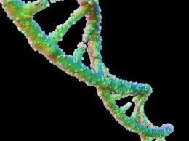
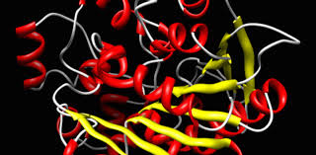
১ম ধাপ
কাঙ্খিত D N A নির্বাচন ।

Slide 10
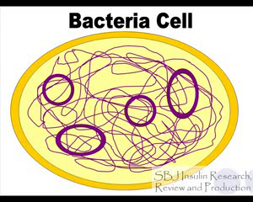
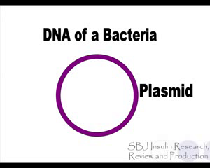
২য় ধাপ
একটি বাহক নির্বাচন (প্লাজমিড)

Slide 11
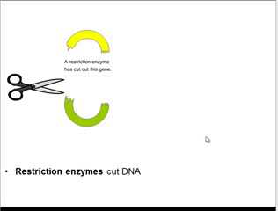
৩য় ধাপ
রেস্ট্রিকশন এনজাইম দ্বারা DNA অনু ছেদন

Slide 12


৪র্থ ধাপ
DNA লাইগেজ এনজাইম দ্বারা ছেদনকৃত DNA অনু সংযুক্তকরন

Slide 13

রিকম্বিনেন্ট DNA

Slide 14
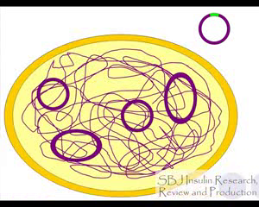
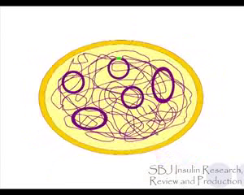
৫ম ধাপ
রিকম্বিনেন্ট DNA
পোষক নির্বাচন (ব্যাক্টেরিয়া)

Slide 15
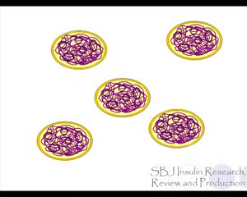
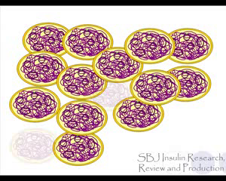
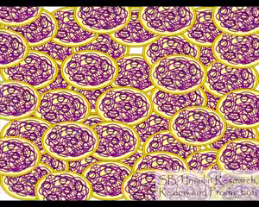
৬ষ্ঠ ধাপ
রিকম্বিনেন্ট DNA সহ ব্যাক্টেরিয়ার ক্লোনিং

Slide 16
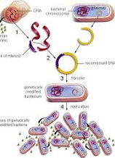
১ম ধাপ
২য় ধাপ
৩য় ধাপ
৪র্থ ধাপ
৫ম ধাপ
৬ষ্ঠ ধাপ

Slide 17
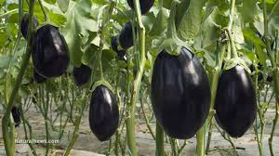
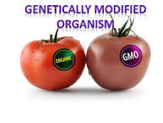
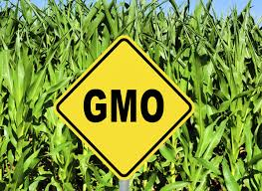
Genitically Modified Organism

Slide 18
জেনিটিক ইঞ্জিনিয়ারিং বিভিন্ন ক্ষেত্র
কৃষি ক্ষেত্র
চিকিৎসা ক্ষেত্রে
মৎস উন্নয়ন ক্ষেত্র
প্রাণীর ক্ষেত্র
পরিবেশ সুরক্ষায়

Slide 19
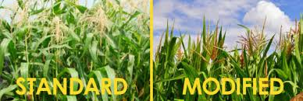
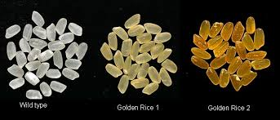
উন্নত
জাতের
ফসল
উদ্ভাবন

Slide 20
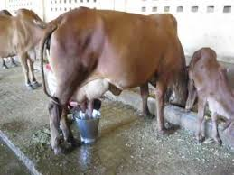
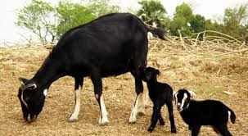
উন্নত
গবাদি
পশু
উদ্ভাবন

Slide 21

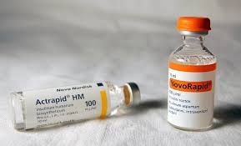
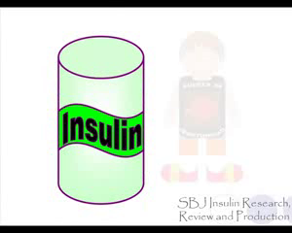
্সি
চিকিৎসা ক্ষেত্রে হেপাটাইটিস বি-ভাইরাসের
ভ্যাকসিন
(ইন্টারফেরন)
ও
ইনসুলিনতৈরি

Slide 22
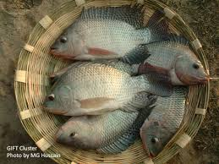
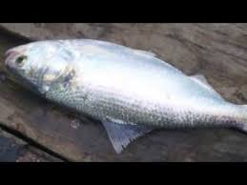
Growth
হরমোন
প্রয়োগে
মাছের আকার
বৃদ্ধি

Slide 23

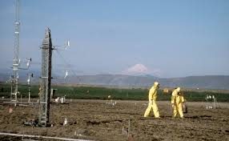
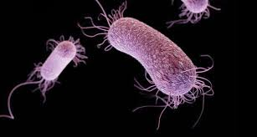
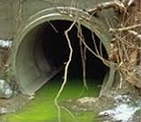
এলাকা দূষণ
মুক্ত,বর্জ্য শোধন
ওপয়ঃনিষ্কাশনে
সাহায্য করে
Pseudomonus
ব্যাক্টেরিয়া

Slide 24
দলগত কাজ
সময়ঃ৮ মিনিট
জেনিটিক ইঞ্জিনিয়ারিং এর সাহায্যে উন্নত জাতের ফসল উদ্ভাবনে আমরা কীভাবে উপকৃত হয়েছি পয়েন্ট আকারে উল্লেখ কর।

Slide 25
সমাধান
এই প্রযুক্তির সাহায্য ক্ষতিকর পোকামাকড় প্রতিরোধী ফসলের জাত উদ্ভাবন করা যায় ।
যেমনঃ -বিটি তুলা ,বিটি ধান ।
২) এই প্রযুক্তি সাহায্য ভাইরাস প্রতিরোধী ফসলের জাত উদ্ভাবন করা যায় । যেমনঃ- TMV , ToMV .
৩) একই উদ্ভিদে একাধিক বৈশিষ্ট্য (Trait) অনুপ্রবেশ করানো যায় ।
৪) ফসলের পুষ্টি মান উন্নয়ন করা যায় ।
যেমনঃ- ধানে ভিটামিন –এ ।

Slide 26
মূল্যায়ন
১) জেনিটিক ইঞ্জিনিয়ারিং কাকে বলে ?
২)GMO বলতে কী বুঝায় ?
৩)জেনিটিক ইঞ্জিনিয়ারিং এর ধাপ সমূহের নাম উল্লেখকর ।
৪)জেনিটিক ইঞ্জিনিয়ারিং এর দুইটি গূরুত্ব উল্লেখ কর ।

Slide 27
বাড়ির কাজ
বাংলা দেশের প্রেক্ষাপটে জেনিটিক ইঞ্জিনিয়ারিং এর গুরূত্ব বিশ্লেষণ কর ।

Slide 28

ধ
ন্য
বা
দ

